Slide 1
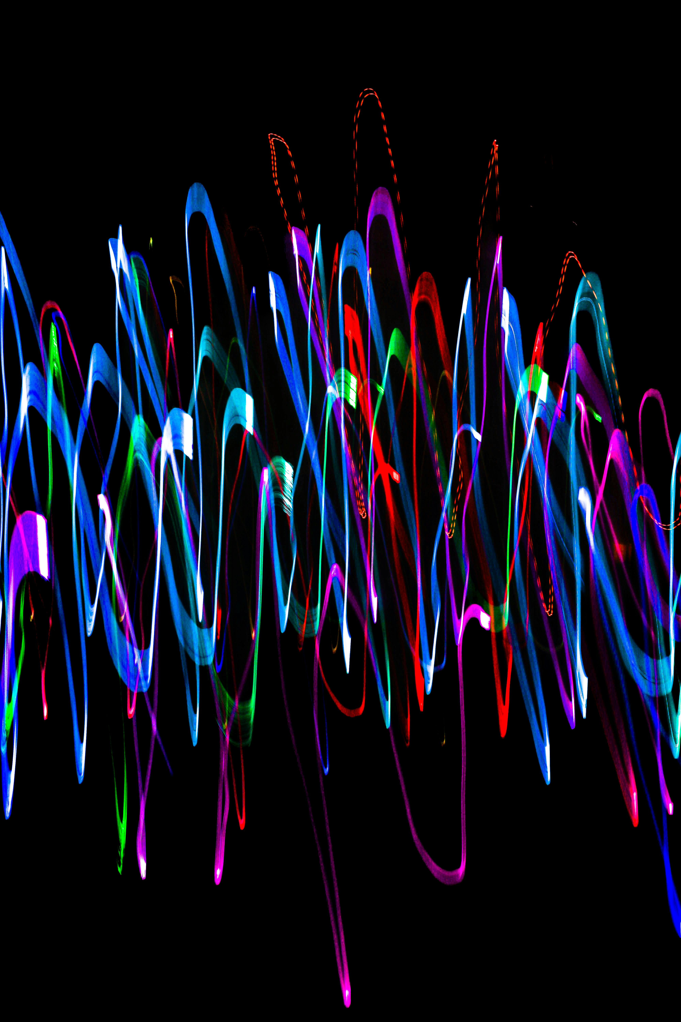
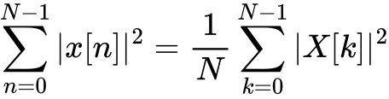
ДОКЛАД ПО ТЕОРИИ СИГНАЛОВ
Теорема Парсеваля
Власов Р. Е. • 2026
Главная идея: при переходе от сигнала к спектру сохраняется энергия.
временная
область
частотная
область
сигнал x[n]
и его энергия Eₜ
спектр X[k]
и его энергия E_f
Notes:
[Sources] - Основано на пользовательском реферате: parseval_report_10_pages.docx (титульная часть, введение, формулировка дискретной формы).

Slide 2
ВВЕДЕНИЕ
Что именно утверждает теорема
Это фундаментальное утверждение теории Фурье, линейной алгебры и DSP.
Преобразование Фурье не создаёт и не уничтожает энергию, а только перераспределяет её по частотам.
Именно поэтому по спектру можно корректно оценивать энергию сигнала и проверять алгоритмы.
Энергия сигнала одинакова в обоих представлениях:
во временной области и в частотной области.
DSP
радиотехника
аудио
изображения
сжатие данных
2
Notes:
[Sources] - parseval_report_10_pages.docx: раздел «Теорема Парсеваля» (введение, историческая и прикладная мотивация).

Slide 3

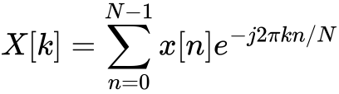

ФОРМУЛИРОВКА
Две формы равенства Парсеваля
НЕПРЕРЫВНЫЙ СЛУЧАЙ
ДИСКРЕТНЫЙ СЛУЧАЙ
Для квадратично интегрируемой функции x(t)
Для конечного дискретного сигнала x[n] длины N:
Интерпретация: квадрат нормы сохраняется в пространстве L².
Именно эта форма используется в ДПФ, БПФ, DSP, аудио и связи.
3
Notes:
[Sources] - parseval_report_10_pages.docx: раздел о непрерывной и дискретной формах равенства Парсеваля, таблица сравнения форм.

Slide 4
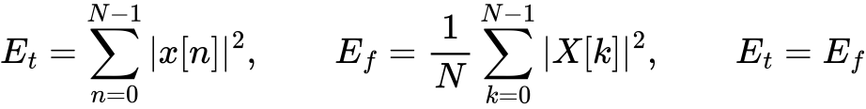
ПОСТАНОВКА ЗАДАЧИ
Что значит энергия одинакова в обоих представлениях
ДПФ
сравнение
энергии
Итог:
энергия та же
Сигнал
x[n]
Спектр
X[k]
набор отсчётов во времени
коэффициенты гармоник
меняются координаты,
но не норма сигнала
4
Notes:
[Sources] - parseval_report_10_pages.docx: раздел «Постановка задачи» (энергия во временной и частотной областях, физический смысл).

Slide 5
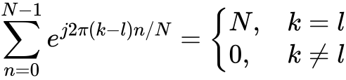

МАТЕМАТИЧЕСКИЕ ПРЕДПОСЫЛКИ
Почему формула вообще имеет право работать
СКАЛЯРНОЕ ПРОИЗВЕДЕНИЕ
ОРТОГОНАЛЬНОСТЬ
КЛЮЧЕВАЯ ИДЕЯ
Для дискретных сигналов энергия — это квадрат нормы:
Комплексные экспоненты образуют ортогональную систему.
Если сигнал разложен по ортонормированному базису, то сумма квадратов модулей коэффициентов разложения совпадает с квадратом нормы сигнала.
То есть “энергия” здесь — не метафора, а точный аналог квадрата длины вектора.
Именно эта ортогональность “обнуляет” смешанные члены в доказательстве.
Равенство Парсеваля — частный случай именно этого общего факта.
5
Notes:
[Sources] - parseval_report_10_pages.docx: раздел «Математические предпосылки» (L², C^N, скалярное произведение, норма, ортогональность экспонент).

Slide 6
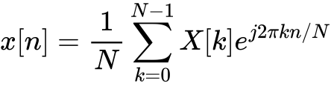
ДОКАЗАТЕЛЬСТВО
Вывод для дискретного случая
1
Начинаем с энергии во времени: Σ|x[n]|² = Σx[n]x*[n]
обратное ДПФ
2
Подставляем обратное ДПФ для x[n] и x*[n]
3
Получаем двойную сумму по индексам k и l
4
Суммируем по n и используем ортогональность экспонент
результат
5
Остаются только члены при k = l, отсюда и выходит формула Парсеваля
6
Notes:
[Sources] - parseval_report_10_pages.docx: раздел «Доказательство» (дискретный случай, шаги 1–5, использование ортогональности).

Slide 7



ГЕОМЕТРИЧЕСКАЯ ИНТЕРПРЕТАЦИЯ
Преобразование Фурье как смена базиса
временной
базис
гармонический
базис
x — координаты сигнала
Унитарное преобразование
X — спектральные координаты
То есть ДПФ меняет систему координат, но не длину вектора. Это тот же смысл, что и у ортогонального поворота в обычной геометрии.
7
Notes:
[Sources] - parseval_report_10_pages.docx: раздел «Геометрическая интерпретация» (ДПФ как переход между базисами, унитарность, сохранение нормы).

Slide 8
ПРИМЕР
Проверка на простом сигнале x[n] = [1, −1, 1, −1]
Коэффициенты ДПФ
Во временной области
X[0] = 0
X[1] = 0
X[2] = 4
X[3] = 0
В частотной области
1² + (−1)² + 1² + (−1)² = 4
(1/4)·(0 + 0 + 16 + 0) = 4
Eₜ = 4
E_f = 4
вся энергия сосредоточена в одной гармонике
Итог: Eₜ = E_f = 4 — теорема подтверждается прямым расчётом. Пример показывает, что энергия может собраться в одной частоте
8
Notes:
[Sources] - parseval_report_10_pages.docx: пример проверки теоремы для сигнала x[n] = [1, −1, 1, −1], таблица с ручным расчётом.

Slide 9

ПРАКТИЧЕСКАЯ РОЛЬ
Зачем теорема нужна в вычислительных системах
ПОСЛЕ БПФ
ФИЛЬТРЫ И СЖАТИЕ
ПРОВЕРКА КОРРЕКТНОСТИ
После реализации ДПФ/БПФ можно сравнить энергию сигнала в двух представлениях.
Типичные причины ошибки
• неверный множитель 1/N
• переставленные индексы
• потеря части отсчётов
• некорректное сопряжение
• ошибки в коде фильтра / FFT
Если равенство заметно нарушается, чаще всего ошибка в нормировке, множителе 1/N или индексах.
Поэтому теорема работает как быстрый и строгий тест для программ обработки сигналов.
Один и тот же инвариант удобно проверять и по времени, и по спектру.
9
Notes:
[Sources] - parseval_report_10_pages.docx: раздел «Практическая роль теоремы в вычислительных системах» (тест алгоритмов, ошибки нормировки, потеря отсчётов, разработка ПО).

Slide 10

ПРАКТИКА
07
Почему теорема реально важна в инженерии
ГДЕ ЭТО ИСПОЛЬЗУЮТ
01
БПФ и спектральная энергия
Если сигнал уже переведён в спектр, энергию можно считать без обратного преобразования.
02
Связь и OFDM
Удобно нормировать мощность по поднесущим и корректно оценивать отношение сигнал/шум.
03
Проверка алгоритмов
Нарушение равенства обычно означает ошибку масштаба, индексов или потерю части отсчётов.
Важно: физическая энергия сигнала ≠ воспринимаемая громкость. Для loudness применяют LUFS / ITU-R BS.1770.
На практике после FFT энергия «уже лежит» в спектре — именно поэтому Parseval так удобен.
5
Notes:
[Sources] - parseval_report_10_pages.docx: раздел «Математические предпосылки» (L², C^N, скалярное произведение, норма, ортогональность экспонент).

Slide 11
ПРИМЕР ПРИМЕНЕНИЯ
Нормализация громкости
СИГНАЛ
БПФ
ЭНЕРГИЯ
СРАВНЕНИЕ
МАСШТАБИРОВАНИЕ
окна по 1024/2048 отсчётов
получаем спектр
суммируем |X[k]|² / N
с целевым уровнем
усиление или ослабление
Поэтому в реальных аудиосервисах
Теорема Парсеваля описывает физическую энергию сигнала. Субъективная loudness человека зависит ещё и от частотного состава, длительности и особенностей слуха.
для итоговой оценки loudness применяют перцептивные меры (например, LUFS по ITU-R BS.1770), а Парсеваль остаётся математической основой для спектральной энергии, RMS и предварительной нормировки.
10
Notes:
[Sources] - parseval_report_10_pages.docx: раздел о нормализации громкости в аудиоплеерах и уточнение про perceptual loudness / LUFS.

Slide 12

ЗАКЛЮЧЕНИЕ
Преобразование Фурье меняет координаты сигнала, но не его энергию.
Именно в этом состоит центральный смысл равенства Парсеваля.
МАТЕМАТИКА
ЛИНЕЙНАЯ АЛГЕБРА
ИНЖЕНЕРИЯ
Равенство нормы элемента и суммы квадратов модулей коэффициентов по ортогональному базису.
После симметричной нормировки ДПФ — унитарное преобразование, которое сохраняет длину вектора.
Теорема позволяет корректно оценивать энергию, проверять алгоритмы и анализировать спектры.
Если после перехода к спектру энергия изменилась, проблема, как правило, не в теореме, а в нормировке или реализации
01
Теорема Парсеваля выражает закон сохранения энергии при переходе между представлениями сигнала.
02
Математически это следствие ортогональности базиса и унитарности преобразования Фурье.
03
Практически это инструмент для БПФ, фильтрации, связи и быстрой проверки корректности алгоритмов.
11
Notes:
[Sources] - parseval_report_10_pages.docx: раздел «Заключение», а также разделы о математических предпосылках, геометрической интерпретации и практической роли.

